Slide 1


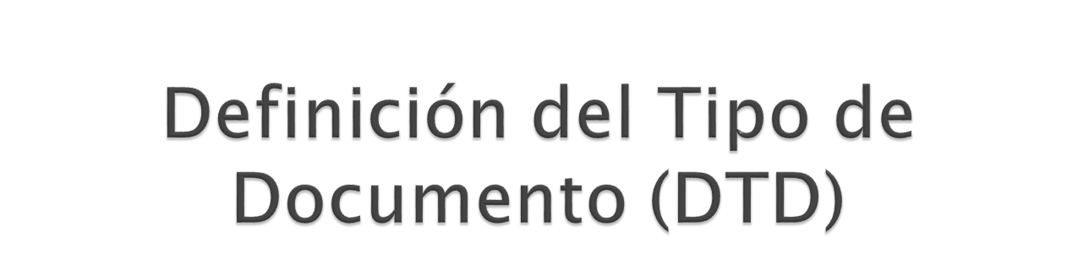
Instituto Politécnico Nacional – Escuela Superior de Cómputo
M. En C. R. Peredo Valderrama

Slide 2
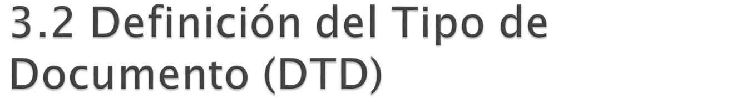
Los documentos XML válidos deben de ser primeramente documentos bien conformados, para que un documento XML sea válido deben de tener un esquema, que son las reglas que el documento XML debe de cumplir, este esquema puede ser definido de dos maneras diferentes en el documento XML: DTD y esquema XML.

Slide 3
El DTD define los bloques de construcción legales de un documento XML, definiendo la estructura en base a una lista legal de elementos, orden, atributos, etc.

Slide 4
Cuando el parseador XML encuentra en un documento XML la declaración <!DOCTYPE …> provee de información del tipo de marcado que se está utilizando en el documento XML.

Slide 5
Una primera desventaja de los DTD es que no usan una sintaxis basada en XML, siendo esta bastante oscura y poco intuitiva..

Slide 6
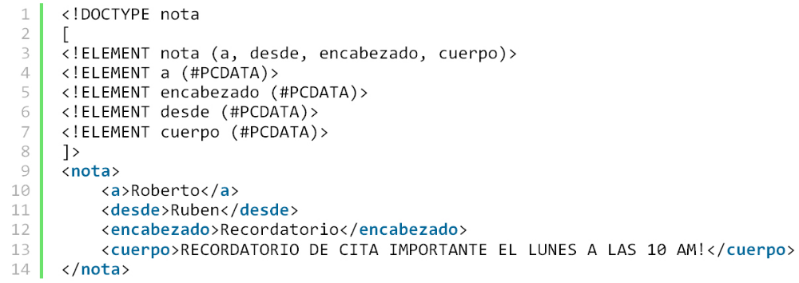

Slide 7
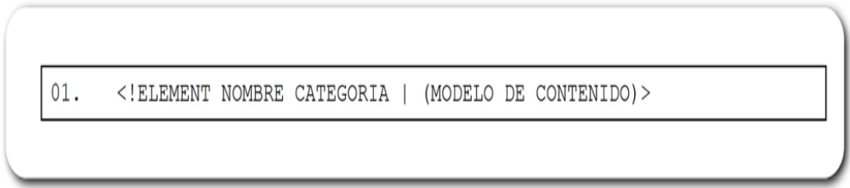
La etiqueta <!ELEMENT …> nos permite definir un elemento en el DTD estableciendo su nombre, y categoría o contenido, por medio de la sintaxis mostrada en la Figura:

Slide 8
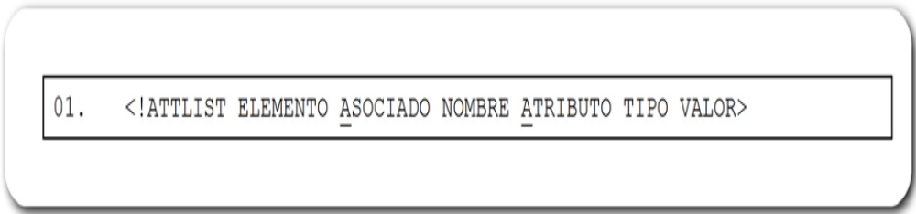
La etiqueta <!ATTLIST …> nos permite definir una lista de atributos para un elemento en el DTD, estableciendo el elemento asociado, su nombre, tipo y valor, por medio de la sintaxis mostrada en la
Figura:

Slide 9
